Slide 1
Лекція 9.
ЗАСОБИ НЕЧІТКОГО МОДЕЛЮВАННЯ В ПАКЕТІ MatLab

Slide 2
Пакет Matlab компанії MathWoks (США) містить широкий набір готових
функцій, які використовуються для нечіткого моделювання. У пакеті є набір
алгоритмів, що утворюють так званий інструментарій, який може
використовуватися для проектування, аналізу і моделювання. Крім цього в пакеті
Matlab є набір блоків Simulink, що дозволяє в графічній формі виконувати
моделювання досить складних систем, в тому числі і з використанням блоків, що
реалізують нечітке керування. Для вирішення завдань методами теорії нечітких
множин в пакеті Matlab передбачений пакет нечіткої логіки Fuzzy Logic Toolbox.
Основні можливості пакету:
– побудова систем нечіткого виводу (експертних систем, регулятора,
апроксиматорів залежностей);
– побудова адаптивних нечітких систем (гібридних нейронних мереж);
– інтерактивне динамічне моделювання в середовищі Simulink.
Пакет забезпечує роботу:
– в режимі графічного інтерфейсу;
– в режимі командного рядка;
– з використанням блоків і прикладів пакета Simulink.
Моделювання нечіткого управління виконується за допомогою системи
нечіткого виведення FIS (Fuzzy Inference System) (рис.14), що включає редактор
системи нечіткого виведення (FIS- Editor), редактор функцій належності (The
Member Ship Function Editor), редактор правил (The Rule Editor), підсистему для
перегляду правил і схем нечітких висновків (The Rule Viewer), отриманих
поверхонь (The Surface Viewer).

Slide 3
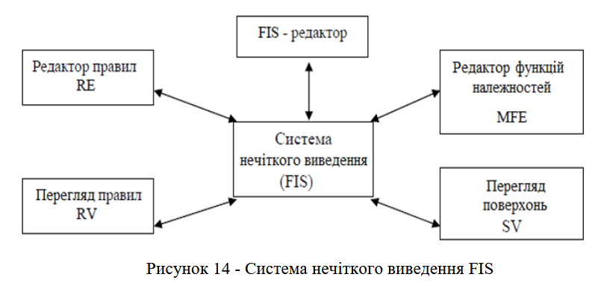

Slide 4
FIS-редактор забезпечує високий рівень спілкування з системою, не має
обмежень на кількість вхідних і вихідних змінних, яке обмежується лише
доступним обсягом пам'яті ЕОМ.
Редактор функцій належності використовується для завдання виду функцій
належності для кожної змінної. Редактор правил застосовується для редагування
тексту правил умовного логічного виведення при описі поведінки модельованої
системи.
Переглядачі правил і поверхонь необхідні для візуального контролю.
Переглядач правил відображає схему нечіткого виведення на останньому етапі і використовується як засіб діагностики. З його допомогою можна, наприклад, побачити які правила активні, або оцінити вплив форми окремої функції належності на результат. Переглядач поверхонь використовується для
представлення на екрані залежності одного виходу від другого або двох входів, а
також генерації та побудови картини поверхні виходу для системи.
Всі компоненти FIS можуть взаємодіяти і обмінюватися даними в процесі
моделювання.
У пакеті Matlab можливо використування шести видів функції належності:
– трикутної (trimf);
– трапецеідальної (tramf);
– функції належності у вигляді кривої Гаусса (gaussmf) або складеної з двох
кривих Гаусса (gauss2mf);
– колоколоподібної (bellmf);

Slide 5
– сигма-функції, призначеної для відтворення несиметричних функцій
належності: sigmf – функція належності, відкрита справа, dsigmf – закрита функція належності, складена з різниці двох сигма-функцій, psigmf – закрита функція належності, що утворена з добутку двох сигма-функцій;
– трьох функцій належності, заснованих на поліномінальних кривих: zmf –
несиметрична функція належності, відкрита зліва, smf – несиметрична функція
надлежности, відкрита справа, pmf – закрита функція надлежности.
Крім цього в пакеті Matlab є можливість для користувача конструювати
власні функції належності. Система нечіткого моделювання підтримує два
основних оператора «І» та «АБО». Імплікація реалізується через оператор «І», який представлений в двох видах: min і добуток (prod), «АБО» – max і probor – оператор ймовірного «АБО», відомий ще як алгебраїчна сума і який вираховується за
рівнянням probor (a, b) = a + b – ab.
Крім цих операцій в пакеті нечіткої логіки Fuzzy Logic Toolbox представлені
операції концентрування і розтягування. Пакет нечіткої логіки підтримує також всі
відомі операції над нечіткими відносинами.
Для реалізації нечітких висновків використовуються алгоритми Мамдані
(Mamdani) і Сугено (Sugeno).

Slide 6
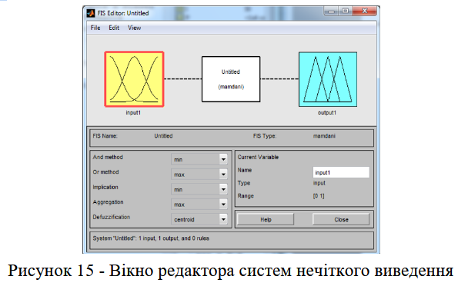
Моделювання нечіткої системи засобами Fuzzy Logic Toolbox
Редактор систем нечіткого виведення
Редактор систем нечіткого виводу FIS (або просто редактор FIS) є основним
засобом, що використовується для створення або редагування систем нечіткого
виводу в графічному режимі (рис.15). Редактор FIS може бути відкритий за
допомогою введення функції fuzzy у вікні команд. Редактор FIS має головне меню, яке дозволяє користувачеві викликати інші графічні засоби роботи з системою нечіткого виведення FIS, завантажувати і зберігати структуру FIS в зовнішніх файлах і т.д.

Slide 7
Пункт меню File (Файл) редактора FIS дозволяє вибрати тип системи
нечіткого виведення: Mamdani – типу Мамдані або Sugeno – типу Сугено,
завантажити в редактор FIS існуючу систему нечіткого виведення та зберегти
редаговану систему нечіткого виводу.
Пункт меню Edit (Редагування) дозволяє викликати редактор функцій
належності і редактор правил нечіткого виведення.
Пункт меню View (Вид) дозволяє викликає програму перегляду правил
нечіткого виводу і програму перегляду поверхні нечіткого виведення. У лівій
нижній частині робочого інтерфейсу редактора FIS є 5 спливаючих меню:
1) And method (Метод логічної кон'юнкції) – дозволяє задати метод для
виконання логічної кон'юнкції в умовах нечітких правил.
2) Or method (Метод логічної диз'юнкції) – дозволяє задати метод для
виконання логічної диз'юнкції в умовах нечітких правил.
3) Implication method (Метод виведення висновку) – дозволяє задати метод
для виконання (активізації) логічного висновку в кожному з нечітких правил (не
використовується для систем типу Сугено).
4) Aggregation method (Метод агрегування) – дозволяє задати метод для
агрегування значень функції приналежності кожної з вихідних змінних у висновках нечітких правил.
5) Defuzzification method (Метод дефазифікації) – дозволяє задати метод для
виконання дефазифікації вихідних змінних в системі нечіткого виведення типу
Мамдані або типу Сугено.

Slide 8
Редактор функцій належності
Редактор функцій належності (рис.16) призначений для завдання і
редагування функцій приналежності окремих термів системи нечіткого виведення в графічному режимі. Програму-редактор функцій належності можна відкрити трьома способами: через пункт меню View → Edit membership functions ...; подвійним клацанням лівої кнопки миші по іконці, що відображає відповідну
змінну; натисканням клавіш Ctrl + 2.
Редактор надає користувачеві не тільки можливість вибрати будь-яку з 11
вбудованих функцій належності, але і задати власну функцію належності. Для
кожної функції належності можна змінити її ім'я, тип і параметри.
Для відображення графіків функцій належності слід вибрати необхідну
змінну в лівій частині графічного інтерфейсу редактора під заголовком FIS
Variables (Змінні FIS).
Щоб вибрати потрібну функцію належності, слід клацнути на ній або її мітці
в основному вікні з графіками функцій належності.

Slide 9
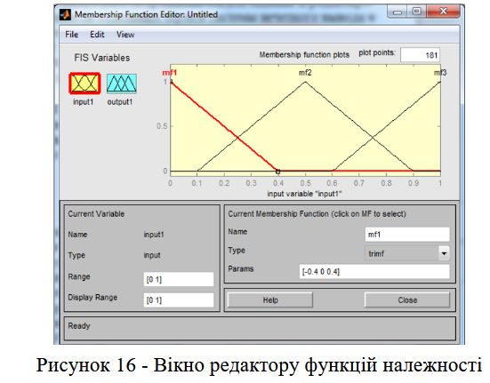

Slide 10
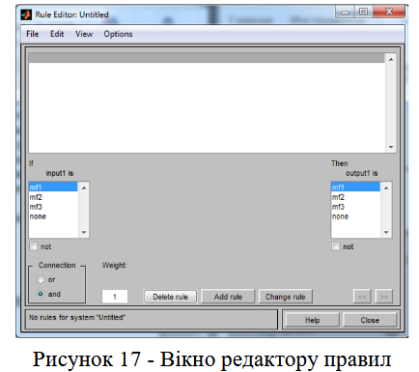
Редактор функцій належності має головне меню програми, яке дозволяє
користувачеві викликати інші графічні засоби роботи з системою нечіткого
виведення FIS, завантажувати і зберігати структуру FIS в зовнішніх файлах і т. д.
Редактор правил системи нечіткого виведення
Редактор правил системи нечіткого виведення (рис.17) призначений для
завдання і редагування окремих правил системи нечіткого виведення в графічному режимі. Редактор правил може бути відкритий за допомогою головного меню редактора FIS командою меню Edit → Rules ... або натисканням клавіш Ctrl + 3.

Slide 11
Щоб використовувати цей редактор для створення правил, необхідно
попередньо визначити все вхідні і вихідні змінні, для чого можна скористатися
редактором системи нечіткого виведення FIS і редактором функцій належності.
При цьому задати правила можна за допомогою вибору відповідних значень термів вхідних і вихідних змінних. Поля введення в середній частині графічного
інтерфейсу редактора правил дозволяють задати нове правило в системі нечіткого виведення. Для цього необхідно виділити ім'я терма відповідної змінної, яка повинна бути попередньо визначена за допомогою редактора функцій належності.
Якщо деякий терм не входить в правило, то для нього слід вибрати значення none.
Якщо в умові правила використовується логічне заперечення деякого терма, то для цього терма слід зазначити відповідний прапорець з міткою not. Редактор правил дозволяє також задати логічні зв'язки для підумови правила (перемикач Connection) і вага правила (поле введення Weight). Кнопки в нижній частині графічного інтерфейсу редактора правил, як випливає з їх назв, служать для видалення виділеного у вікні правила (Delete rule), додавання створеного правила в систему (Add rule) і внесення змін в виділене в вікні правило (Change rule). У правому нижньому кутку знаходяться кнопки виклику вбудованої довідкової системи MATLAB (Help) і кнопка закриття редактора правил (Close).

Slide 12
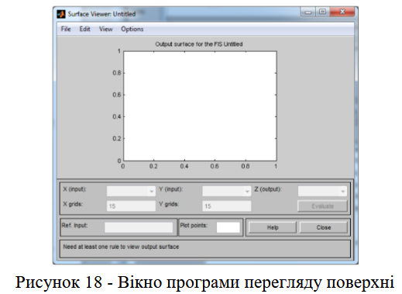
Програма перегляду поверхні системи нечіткого виведення
Програма перегляду поверхні системи нечіткого виведення (рис.18)
дозволяє переглядати поверхню системи нечіткого виведення і візуалізувати
графіки залежності вихідних змінних від окремих вхідних змінних. Графічний
інтерфейс програми перегляду правил може бути відкритий за допомогою
головного меню редактора FIS, редактора функцій належності або редактора
правил командою меню View → Surface або натисканням клавіш Ctrl + 6.

Slide 13
Програма перегляду поверхні виведення має головне меню, яке дозволяє
користувачеві викликати інші графічні засоби роботи з системою нечіткого
виведення FIS, завантажувати і зберігати структуру FIS в зовнішніх файлах і т.д.
Програма перегляду поверхні виведення не дозволяє вносити зміни в систему
нечіткого виведення і відповідну їй структуру FIS. Використовуючи головне меню програми, користувач може вибрати вхідні змінні і відповідні їм горизонтальні осі системи координат (X і Y), а також вихідну змінну, якій відповідає вертикальна вісь системи координат (Z).
Натиснувши і утримуючи ліву кнопку миші на осях графіка поверхні, за
допомогою подальшого переміщення курсора миші в тому чи іншому напрямку
можна змінити кут перегляду поверхні виведення. Якщо розглядається система
нечіткого виведення з більш ніж двома вхідними змінними, то для
вхідних змінних, що не візуалізуються, слід задати деякі постійні значення (константи).

